Slide 1


Slide 2
Conceito
Um protótipo é uma manifestação de um design que permite interagir com ele e explorarem sua adequação, ele é limitado na medida em que um protótipo normalmente enfatiza um conjunto de características de um produto.
A atividade de construir protótipos estimula a reflexão sobre o design, respondem questões e fornecem suporte aos designers na escolha entre alternativas.

Slide 3
Tipos de Prototipagem
Baixa fidelidade: não se parece muito com o produto final. Utiliza materiais diferentes da versão final pretendida, como papel e cartolina no lugar das telas. São úteis pois são baratos e de rápida produção, por isso fácil de ser modificados. Servem principalmente para exploração de ideias nunca se destinam a serem mantidos e integrados no produto final.
Tipos comuns: Storyboard série de esboços que mostram como um usuário pode progredir em uma tarefa usando o produto desenvolvido. Esboços desenhos a mão do produto. Cartões usado em protótipos de sites com o intuito de representar uma tela ou um elemento de uma tarefa.

Slide 4
Tipos de Prototipagem
Alta Fidelidade: utiliza materiais que se espera que estejam no produto final e produz um protótipo que se parece com este. Levam muito tempo para serem construídos sendo inevitável o custo elevado. O conteúdo pode ser colocado em segundo plano, devido ao design apresentado. Resistencia dos desenvolvedores de modificar um trabalho que pode ter levado horas.

Slide 5
Princípios Fundamentais de Prototipação
Prototipação fundamental: é uma atividade com a finalidade de criar uma manifestação, que em sua forma mais simples, filtra as qualidades em que os designers estão interessados sem distorcer o entendimento do todo.
Prototipação econômica: o melhor protótipo é aquele que, da maneira mais simples e eficiente, faz com que as possibilidades e limitações de uma ideia do design sejam visíveis e mensuráveis.
Anatomia dos protótipos: os protótipos são filtros que atravessam um espaço de design e são manifestações de ideias de design que concretizam e exteriorizam ideias conceituais.

Slide 6
Tipo | Vantagens | Desvantagens
Baixa Fidelidade | -Custos mais baixos de desenvolvimento -Avalia múltiplos conceitos de design. -Instrumento de comunicação util. -Aborda questões de layout de tela. -Útil para identificação de requisitos de mercado. -Demonstração que o conceito funciona. | -Verificação limitada de erros. -Especificação pobre em detalhes de código. -Mais facilitado. -Utilidade limitada após estabelecimento dos requisitos. -Utilidade para testes de usabilidade limitada. -Limitação de fluxo e navegação.
Alta Fidelidade | -Funcionalidade completa. -Totalmente interativo. -Dirigido aos usuários. -Define a navegação. -Uso para exploração e teste. -Mesma aparência do produto final. -Serve como especificação viva. -Ferramenta de venda e marketing. | -Desenvolvimento mais caro. -Sua criação demanda tempo. -Não serve para coleta de requisitos.

Slide 7
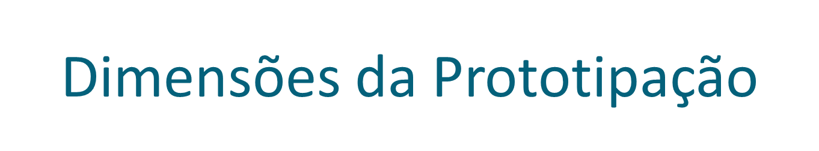
Aparência | Tamanho, cor, margem, ...
Dados | Tamanho dos dados, tipos de dados (numero, caracteres,..), hierarquia, organização.
Funcionalidades | Necessidade de funcionalidade do usuário.
Interatividade | Comportamento de entrada, saída, feedback, informação
Estrutura espacial | Disposição dos elementos de informação.

Slide 8
Exercício
Realize um storyboard que retrate como abastecer um carro.
Atenção:
atentar quantidade de tarefas que deverão ser realizadas.
O desenho pode ser do tipo esboço porém suficiente para compreensão.
Abaixo de cada desenho deverá ter a explicação de cada tarefa realizada.

